Slide 1



Rés a pajzson - mobileszközök és biztonság
Szincsák Tamás
IT tanácsadó
2013. április 23.

Slide 2





Az egyik legdinamikusabban fejlődő szoftverdisztribútor
10 éves tapasztalat a védelmi megoldások terén
Szoftveres és hardveres védelmi megoldások, rendszerdiagnosztika
Partnereink: Canon, Dell, Microsoft és még sokan mások

Slide 3


Mobileszközök felhasználási területei
- Alkalmazások letöltése/használata (Google Play)
Közösségi oldalak böngészése
Vásárlás mobileszközökkel
Céges/személyes e-mailezés
Érzékeny adatok tárolása és PC-re másolása

Slide 4


Mobil operációs rendszerek piaci részesedése

Slide 5


Okostelefonok térhódítása a világban
2011-ben az okostelefon volt a 2. legnagyobb darabszámban eladott elektronikus készülék
2012-ben 5.9 milliárd előfizetés 2013-ra 7 milliárd
2012-ben eladott készülékek száma: 700 millió, 2013-ra 1 milliárd

Slide 6
Új technológiák mobil környezetben
NFC technológia a bankkártyák helyett
LTE alapú mobilhálózat (200Mb/s álló, 50Mb/s mozgó)
SIM ellenőrzéses Wifi hot-spotok
M2M rendszerek (autók GPS-rendszerei, orvosi távfelügyelet, eszközkövető rendszerek)
BYOD (Bring your own device)
Android @ Home

Slide 7

A mobileszközök árnyoldala
- Óvatlan Internet használat
- Báránybőrbe bújtatott kémprogramok
- Lappangó kártevők,
mobilkészülékek mint vírushordozók
- Bizalmas adatok idegen kézben

Slide 8

Mobil fenyegetések előfordulása
2011 slágerei: trójai fertőzés emelt díjas SMS-sel, Botnet férgek, kémprogramok
2012 júliusában már több mint 2000 Androidos kártékony alkalmazás létezett
Google Play-en 60-at talált a Bouncer ellenőrző program
E-mail
USB eszközök
Közösségi oldalak
Chat
Fertőző weboldalak

Slide 9
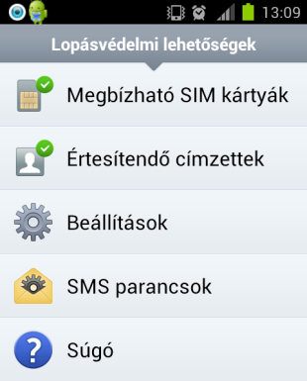
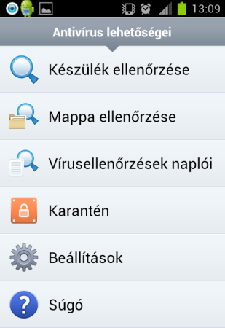
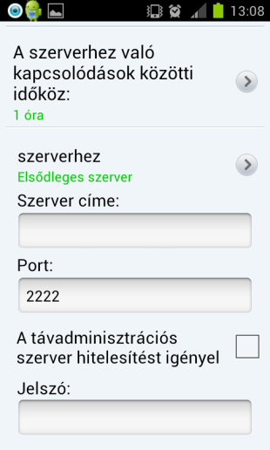

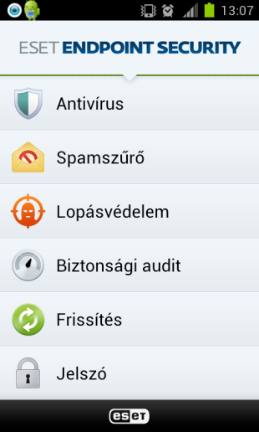
Szoftveres megoldás: ESET Mobile Security
Valós idejű védelem (viselkedés alapú is)
Kéretlen SMS/MMS szűrés
Biztonsági vizsgálat
Jelszavas védelem
SIM kártya azonosítás
Naplók/Statisztikák
GPS helymeghatározás
Táv-törlés
Távlezárás

Slide 10
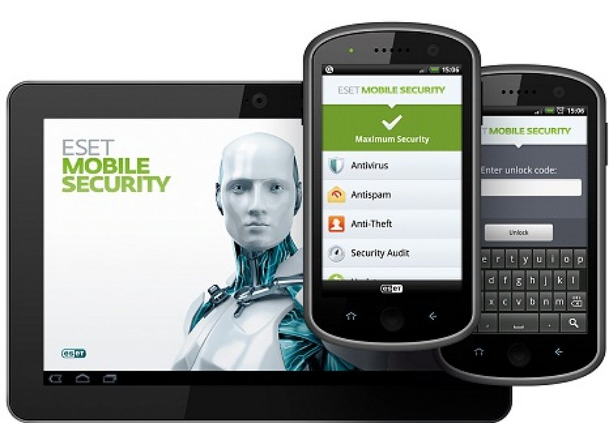
Köszönöm a figyelmüket!
Szincsák Tamás
tel: +36 20 295 8716
e-mail: szincsak.tamas@sicontact.hu
www.sicontact.hu

